Slide 1
S.H.A.R.E. Vista Previa para padres (Educación sobre sexualidad, salud y responsabilidad)
Presentado por: Rochelle proctor
S.H.A.R.E. Program Coordinator

Slide 2
S.H.A.R.E. ANTECEDENTES DEL PROGRAMA
En el año1987, la legislatura de Nevada aprobó NRS 389.065 (ahora 389.036). Esta ley requiere que todos los distritos escolares en Nevada “Establezcan un curso de instrucción de hechos relativos al Síndrome de Inmunodeficiencia Adquirida y la instrucción sobre el sistema reproductivo humano, las enfermedades transmisibles relacionadas, y la responsabilidad sexual”.
La ley requiere que cada uno de los distritos establezcan un comité asesor de educación sexual para asesorar al Consejo Directivo sobre el alcance de dichos programas.
El Comité Asesor del W.C.S.D. fue designado en 1987. El comité recomendó un programa integral de educación sexual, también conocido como S.H.A.R.E ..
Miembros del Comité Asesor de S.H.A.R.E. es designado por el Consejo Directivo e incluye a padres, proveedores de atención médica, consejeros, líderes religiosos y educadores.

Slide 3
LA MISIÓN DE S.H.A.R.E.
La misión del Distrito Escolar del Condado de Washoe S.H.A.R.E. El programa consiste en proporcionar a los estudiantes un programa de instrucción basado en hechos, comprensivo y basado en la abstinencia impartida por maestros y consejeros capacitados que abordan el conocimiento del VIH / SIDA, los sistemas reproductivos, las ITS y la responsabilidad sexual. El enfoque de S.H.A.R.E. El programa es para ayudar a los estudiantes a tomar decisiones informadas y evitar comportamientos de "riesgo".

Slide 4
LA IMPORTANCIA DE SHARE DE ACUERDO A LA ACADEMIA AMERICANA DE PEDIATRIA…
Todos los niños y adolescentes deben recibir una educación precisa sobre la sexualidad para comprender, en última instancia, cómo practicar un comportamiento sexual saludable. La actividad sexual malsana, de explotación o de riesgo puede provocar problemas de salud y sociales, como embarazos no deseados e infecciones de transmisión sexual (STIs), que incluyen gonorrea, clamidia, sífilis, hepatitis, herpes, virus del papiloma humano (HPV); Infección por VIH y SIDA
La educación sobre sexualidad es más que la instrucción de niños y adolescentes sobre anatomía y fisiología del sexo biológico y la reproducción. Cubre el desarrollo sexual saludable, la identidad de género, las relaciones interpersonales, el afecto, el desarrollo sexual, la intimidad y la imagen corporal de todos los adolescentes, incluidos los adolescentes con discapacidades, afecciones crónicas de salud y otras necesidades especiales.

Slide 5
Encuesta de comportamiento de riesgo de los jóvenes de Nevada HS 2017 Porcentaje de estudiantes de HS que tuvieron relaciones sexuales con al menos una persona durante los tres meses anteriores a la encuesta

Slide 6
S.H.A.R.E. PLAN DE ESTUDIOS DE 6to. GRADO
Lección 1- Habilidades para la toma de decisiones, elecciones y consecuencias, papel en el conflicto y la toma de decisiones, importancia de las metas.
Lección 2- (B / G separados) Pubertad Anatomía y reproducción masculina / femenina, Anatomía y fisiología, La abstinencia como opción saludable.
Lección 3- Revisión e introducción al VIH / SIDA a las ITS (infecciones de transmisión sexual), prevención, toma de decisiones, responsabilidad personal, seguridad.

Slide 7
S.H.A.R.E. PLAN DE ESTUDIOS DEL 7mo. GRADO
Lección 1- Influencias de los medios sobre el cuerpo y la imagen de uno mismo, actitud saludable sobre la imagen del cuerpo, estereotipos de género, papel de la autoestima en las relaciones
Lección 2- Embarazo adolescente, impacto del embarazo adolescente, riesgos, toma de decisiones y establecimiento de límites personales
Lección 3- Responsabilidad sexual, abstinencia, construcción de relaciones, resistencia a la presión de los compañeros

Slide 8
S.H.A.R.E. PLAN DE ESTUDIOS DEL 8vo. GRADO
Temas de la lección:
Abstinencia, anticonceptivos e STIs
Consentimiento
Relaciones saludables versus no saludables
Salud sexual y reproductiva

Slide 9
Videos DE Middle school
6^{to.} Grado:
Niña a mujer
Chico a hombre
Entendiendo el VIH y el SIDA
7^{mo.} Grado:
Adolescentes reales que eligen la abstinencia
Desarrollo fetal: un viaje de nueve meses
8^{vo.} Grado:
Los enlaces de video están integrados en cada una de las lecciones de PowerPoint.

Slide 10
¿Dónde encuentro las lecciones de SHARE?
Las lecciones de SHARE se encuentran en la página web del WCSD en:
https://www.washoeschools.net/Domain/483

Slide 12
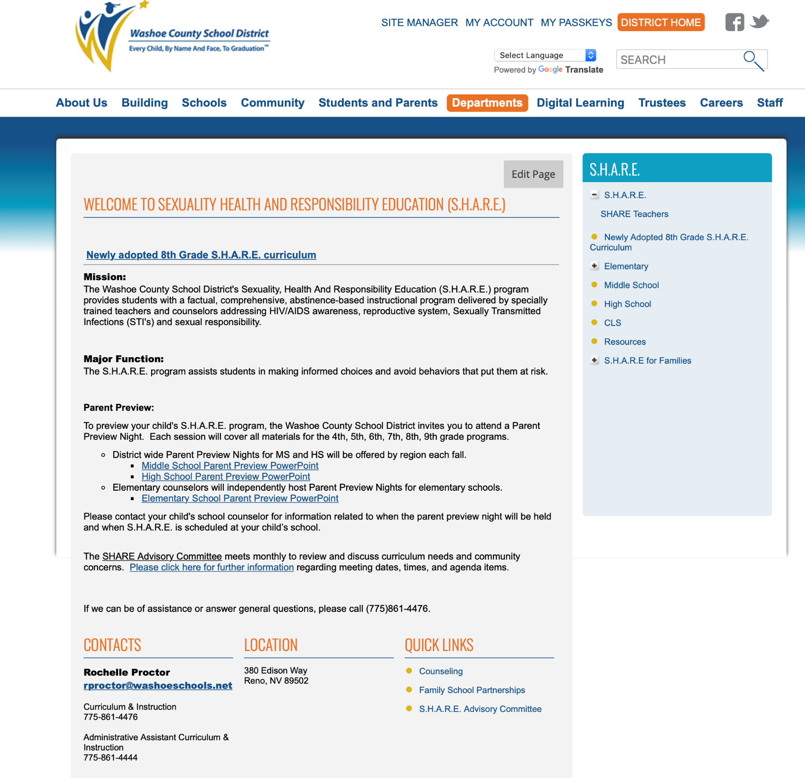

Slide 13
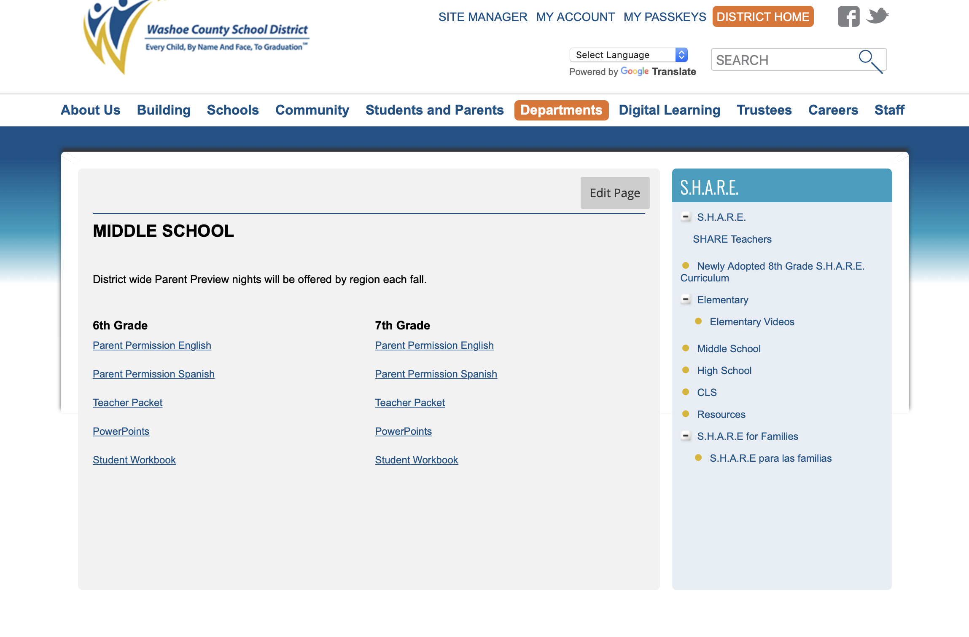

Slide 15
Preguntas frecuentes
¿Cuándo tendrá mi hijo/a SHARE
¿Quién enseñará las lecciones de SHARE?
¿Tengo que completar un formulario de permiso?
¿Cómo son los videos?
¿Puedo conseguir los videos para verlos en casa?
¿Dónde encuentro las lecciones?
¿Cómo hablo con mi hijo/a sobre este tema?
¿Qué pasa si no quiero que mi hijo/a participe?

Slide 16
Para más información: contáctenos en:
Nuestro sitio web:
http://washoeschools.net/Domain/483
Escriban a:
Rochelle Proctor, SHARE Coordinator
380 Edison Way, Reno NV 89502
Llamen a la oficina (775) 861-4476
E-mail: rproctor@washoeschools.net

